Slide 1
Буква С Звуки [С] и [С՚]
Учитель-логопед МБДОУ «Мозаика»
Афанасьева Е.Ю.

Slide 3
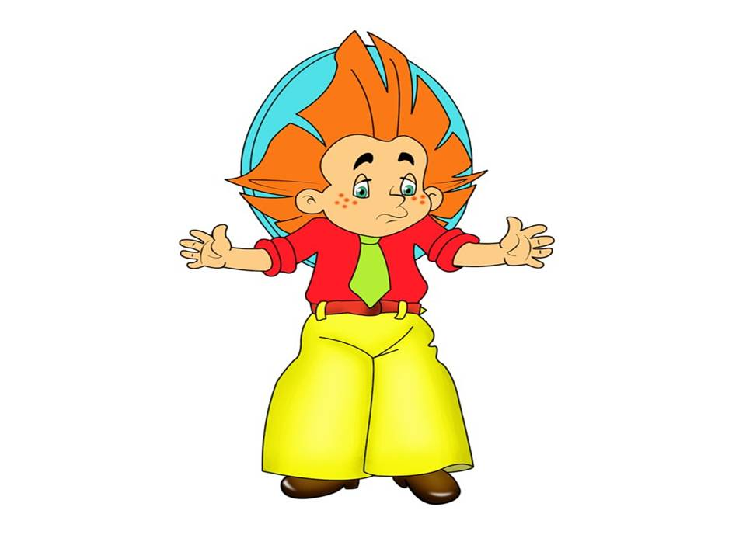

Slide 4
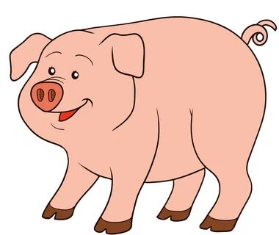

Slide 5
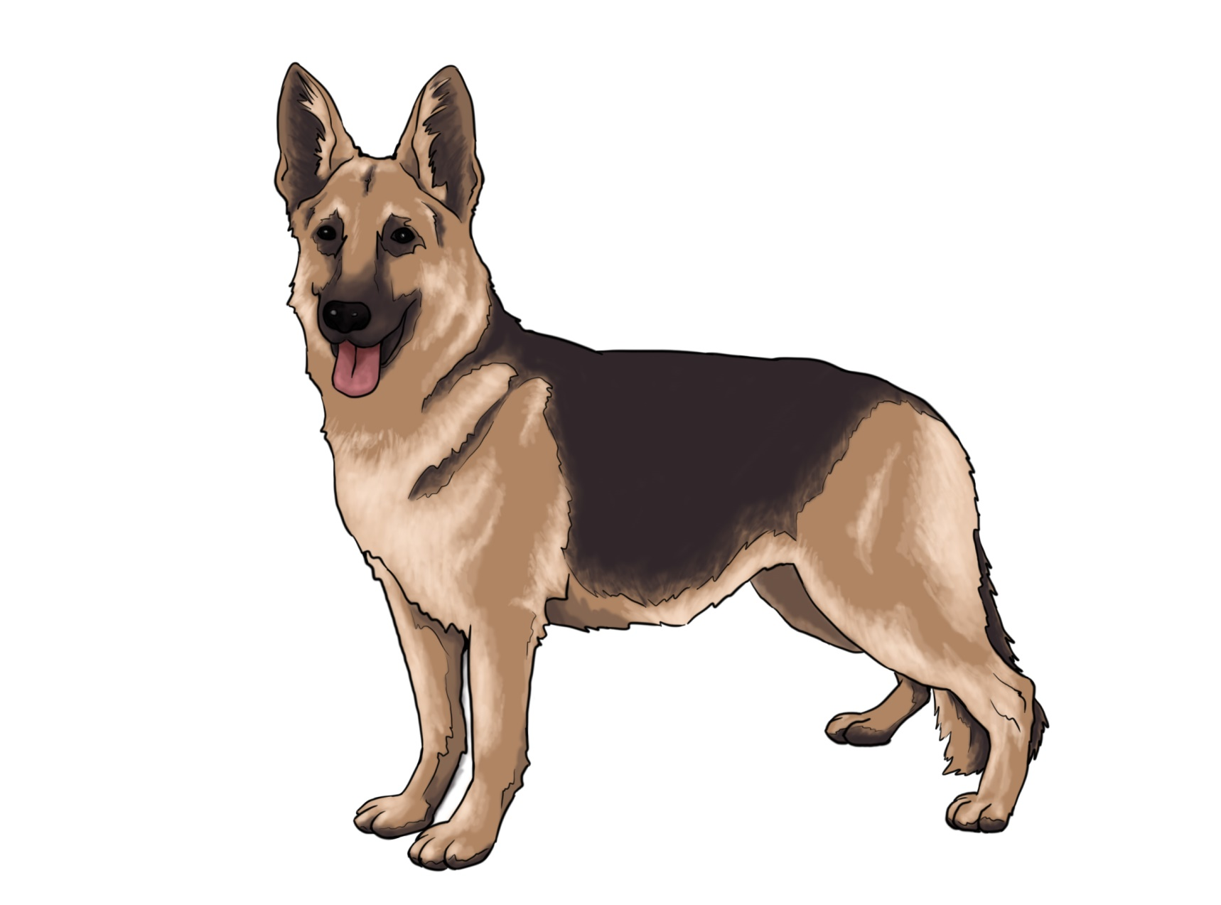

Slide 6
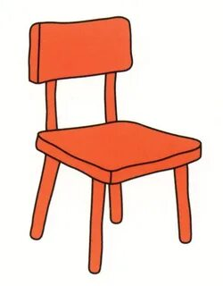

Slide 7
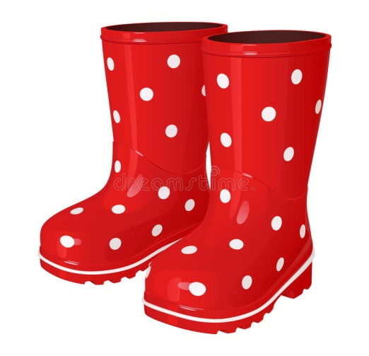
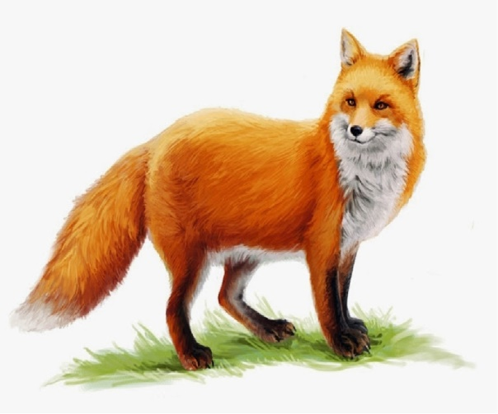
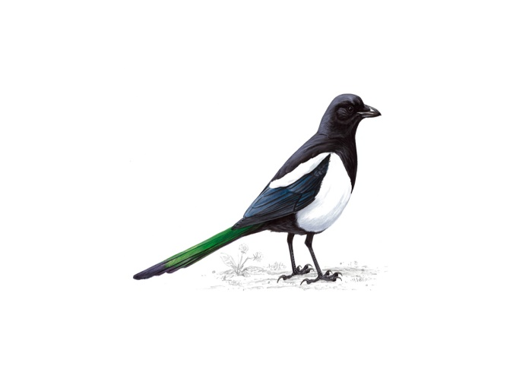
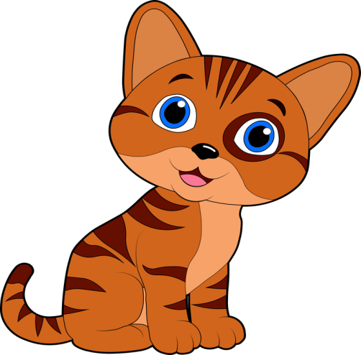
Назови картинки только со звуком С

Slide 8
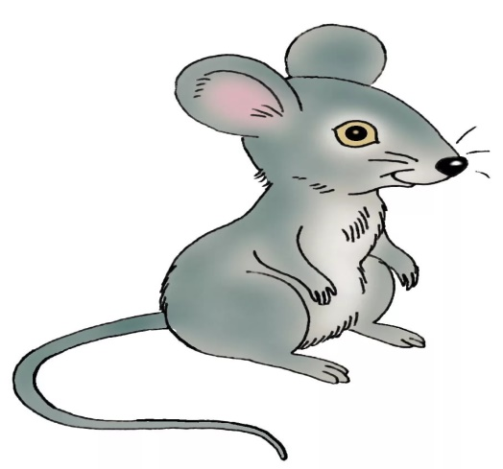
На что похожа буква С ?
Села мышка в уголок,
Съела сыра там кусок

Slide 9
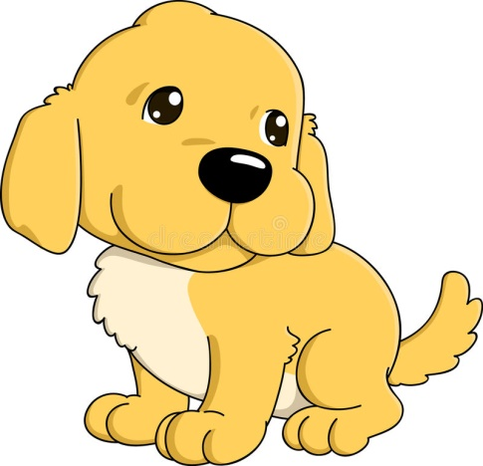
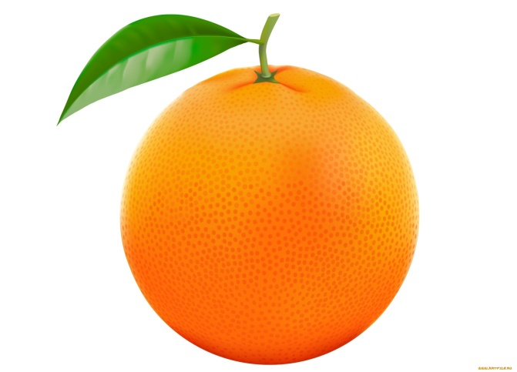
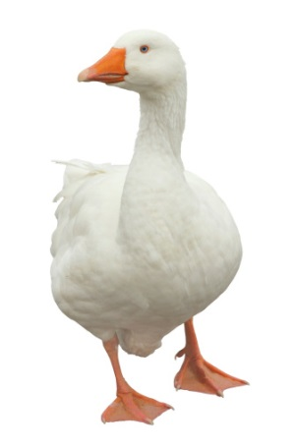
В каких словах звук С звучит твердо,
В каких мягко?

Slide 10
Прочитай слоги с буквой С
СА
СО
СУ
СЕ
СЭ
СЮ
СЯ
СЫ
СЁ

Slide 11
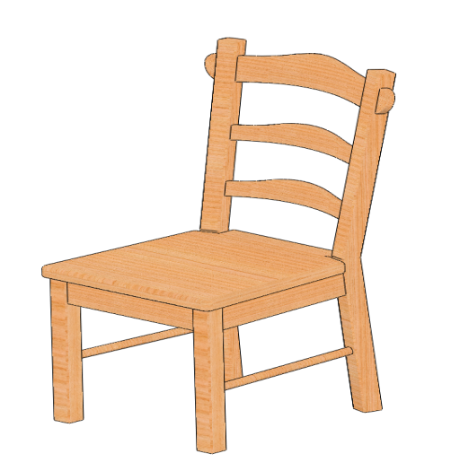
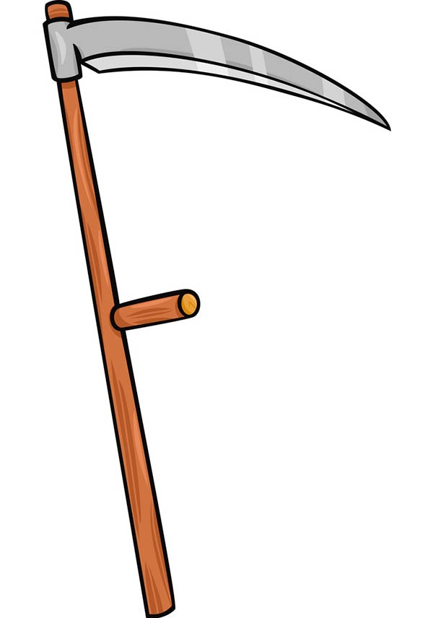
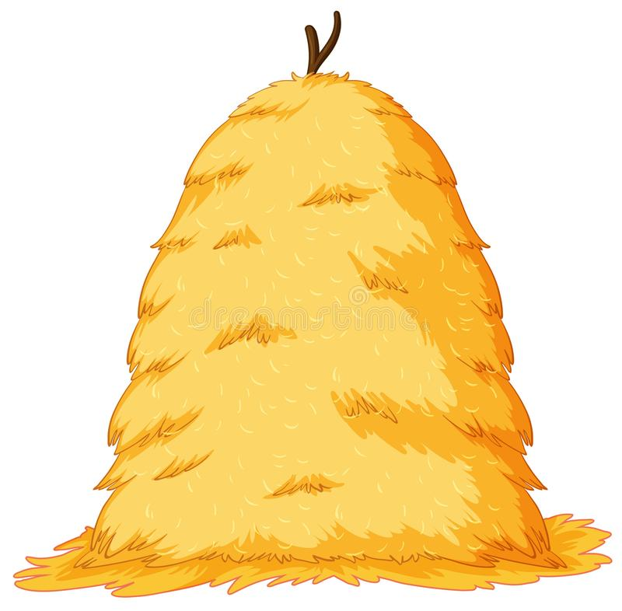
Где находится звук С в этих словах?

Slide 12
МОЛОДЦЫ!

